Slide 1
结构洞理论
信息不对称
徐志明
哈尔滨工业大学计算机学院

Slide 2
0.1、信息的商业价值
每个企业，每个人获取收益，都和信息不对称有关。
在社会网络上，信息和机会的传播不是均等的。
有价值的信息，最初并不是广泛传播的，而是在小圈子中传播，这些人获益。等到人人都知道了，此时，信息就是对称的，就失去商业价值。
信息的商业价值，来源于信息不对称。
例子。股票交易。当一个企业出现了利好，提前知道内幕消息的人，赚钱。
Notes:
信息的商业价值。
每个企业，每个人获取收益，都和信息不对称有关。
在社会网络上，信息和机会的传播不是均等的。
结构洞是关于信息不对称的理论。信息不对称是商业的基础。

Slide 3
0.2、商业的基础
商业的基础建立在信息不对称之上。
初创公司都是发现了人所不知的秘密。
企业的创新技术源自于他所掌握的秘密。
例子。
Uber首先发现了互联网可以帮助打车的秘密。
特斯拉首先发现了电动车的用电成本小于燃油车的燃油成本的秘密。
keep首先发现了互联网可以帮助青少年健身。
拥有秘密的企业，会成为垄断企业。没有秘密的企业，陷于同业竞争。
Notes:
商业的基础。
秘密是商业的基础。初创公司都是发现了人所不知的秘密。企业的创新技术源自于他所掌握的秘密。
拥有秘密的企业，会成为垄断企业。没有秘密的企业，陷于同业竞争。

Slide 4
0.3、可替代性问题
无论企业，还是个人，都存在着可替代性问题。
企业和个人的价值，都和可替代性问题相关。
企业例子。亚马逊，微软是难以替代的。淘宝是可替代的。
对于企业，不可替代性意味着垄断，可替代性意味着竞争。
成功的企业都是垄断的，也是难以替代的。
Notes:
可替代性问题。
无论企业，还是个人，都存在着可替代性问题。企业和个人的价值，都和可替代性问题相关。
成功的企业都是垄断的，也是难以替代的。机器替代人的今天，我们个体的价值在哪里？

Slide 5
个体例子。
互联网企业大量裁员。对于个人，是否被裁，取决于他的可替代性。
可替代性问题和信息不对称有关。
企业之间、个体之间的信息对称，意味着彼此之间的可替代性。
企业之间、个体之间的信息不对称，意味着彼此之间的不可替代性。
企业、个体的竞争优势、价值，都是建立在信息不对称的基础之上的。
Notes:
互联网企业大量裁员。对于个人，是否被裁，取决于他的可替代性。
企业之间、个体之间的信息对称，意味着彼此之间的可替代性。
企业之间、个体之间的信息不对称，意味着彼此之间的不可替代性。
我们是否拥有未公开的信息和知识。企业、个体的竞争优势、价值，都是建立在信息不对称的基础之上的。

Slide 6
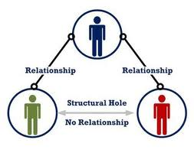
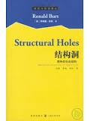
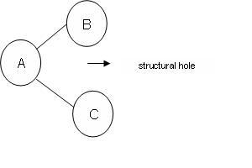
1.1、结构洞（Structural Hole）的概念
结构洞概念来自《结构洞：竞争的社会结构》一书。
作者罗纳德·博特（Ronald·Burt），社会学家，结构洞理论的创始人。
结构洞：“在社会网络中，某些个体之间没有直接联系或关系间断的现象，从网络整体看，好像网络结构中出现了洞穴”，这就是结构洞。
Notes:
结构洞（Structural Hole）的概念：“在社会网络中，某些个体之间没有直接联系或关系间断的现象，从网络整体看，好像网络结构中出现了洞穴”，这就是结构洞。

Slide 7
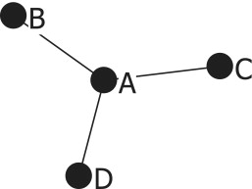
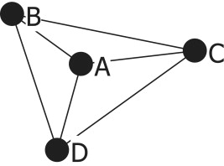
1.2、结构洞的意义
两个人之间没有直接关系，他们就存在着结构洞。
第三方占据了结构洞的位置，就会拥有网络利益（信息利益和控制利益），在谈判中拥有竞争优势。
社会是个竞争场，每个行动者是一个玩家，在竞争场上有着不同的竞争优势。
玩家的竞争行为和结果，与他的ego网络的结构洞情况相关。
Notes:
结构洞的意义。
两个人之间没有直接关系，他们就存在着结构洞。第三方占据了结构洞的位置，就会拥有网络利益。
社会是个竞争场，每个行动者是一个玩家，在竞争场上有着不同的竞争优势。
玩家的竞争行为和结果，与他的ego网络的结构洞情况相关。

Slide 8
1.3、市场竞争
市场竞争分为两种：完全竞争和不完全竞争。
完全竞争：没有垄断玩家，属于自由竞争的市场。交易者可以自由选择交易对象。商品价格主要受到供需情况影响。可以理解为饱和市场，这种市场缺少企业家机会。
不完全竞争：市场有着垄断玩家，属于垄断玩家控制的市场，其他人附属于垄断玩家。
真实的市场往往介于两者之间。既不是完全自由的，也不是完全控制的。从来没有完全的控制，控制都是可以谈判的。
不完全竞争的核心问题，就是如何逃脱被支配的境地。无论这种支配是来自市场价格，还是其他占据市场支配地位的垄断玩家。
Notes:
市场竞争。
市场竞争分为两种：完全竞争和不完全竞争。
完全竞争：没有垄断玩家，属于自由竞争的市场。
不完全竞争：市场有着垄断玩家，属于垄断玩家控制的市场，其他人附属于垄断玩家。
不完全竞争的核心问题，就是如何逃脱被支配的境地。

Slide 9
1.4、结构洞和信息不对称
如果两个节点之间没有边，他们就存在着结构洞。
结构洞意味着信息不对称。
信息不对称是经济学的重要概念。利用信息不对称，获取利益，是商业的基础。
完全竞争市场，基于完全信息假设：市场参与者拥有市场的全部知识和信息。
但是，市场存在着信息不对称现象：交易中的各人拥有的信息不同。在社会政治、经济等活动中，一些成员拥有其他成员无法拥有的信息。
在市场活动中，交易双方掌握的信息是不对称的。买家和卖家之间，卖家往往掌握更多的商品信息。在双方的信息博弈中，拥有信息优势的人，可以获取更多的获益。
Notes:
结构洞和信息不对称。
如果两个节点之间没有边，他们就存在着结构洞。结构洞意味着信息不对称。
利用信息不对称，获取利益，是商业的基础。
完全竞争市场，基于完全信息假设：市场参与者拥有市场的全部知识和信息。
但是，市场存在着信息不对称现象：交易中的各人拥有的信息不同。在市场活动中，交易双方掌握的信息是不对称的。买家和卖家之间，卖家往往掌握更多的商品信息。在双方的信息博弈中，拥有信息优势的人，可以获取更多的获益。

Slide 10
1.5、结构洞和网络优势
B和C，C和D，B和D之间没有边，存在着结构洞。
A占据着结构洞位置。作为第三方，A的位置拥有的网络优势：
信息优势。A可以获得多方信息。
机会优势。A可以整合多方信息。
控制优势。A可以控制多方信息流动。
A的位置，意味着A有很强的谈判能力。
例子。如果B，C，D相互不认识，他们也无法交易。如果他们有个共同朋友A，在A的中介下， B，C，D就可能会实现贸易。
Notes:
结构洞和网络优势。
A占据着结构洞位置。作为第三方，A的位置拥有的网络优势：
信息优势。A可以获得多方信息。
机会优势。A可以整合多方信息。
控制优势。A可以控制多方信息流动。
A的位置，意味着A有很强的谈判能力。

Slide 11
1.6、竞争的社会结构
社会是个竞争场。一个市场玩家带着资本进入竞争场，追求投资的回报率。
每个玩家在竞争场中都有一个关系人网络（ego网络）。
他的ego网络的结构洞越多，越有竞争优势，谈判能力越强。
例子。A的ego网络的两个快照。
左图，网络中有3个结构洞。右图，网络中没有结构洞。
在A的ego网络中，三元闭包越少，结构洞越多。
Notes:
竞争的社会结构。
社会是个竞争场。一个市场玩家带着资本进入竞争场，追求投资的回报率。
每个玩家在竞争场中都有一个关系人网络（ego网络）。他的ego网络的结构洞越多，越有竞争优势，谈判能力越强。
在A的ego网络中，三元闭包越少，结构洞越多。

Slide 12
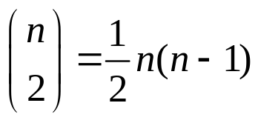
节点的集聚系数
A的ego网络中的三元闭包现象可以通过A的集聚系数测量。
节点A的集聚系数=A的邻居之间的边数/A的邻居对的个数
这里，n 是A的邻居数。
例子。左图。A的集聚系数：0。右图。A的集聚系数：1
节点A的集聚系数越小，A的ego网络中的三元闭包越少，结构洞越多。
Notes:
节点A的集聚系数=A的邻居之间的边数/A的邻居对的个数。即：节点A的ego网络的密度。
节点A的集聚系数越小，A的ego网络中的三元闭包越少，结构洞越多。

Slide 13
1.7、社会资本
玩家有三种资本：经济资本、人力资本、社会资本。
社会资本是你在行动时通过社会网络可以摄取、动员、调度的资源。
人们往往只有通过社会资本，才能获得运用经济资本、人力资本的机会。
例如：对于求职问题，符合条件的潜在的候选人很多。很多人拥有与你相似的的经济资本、人力资本。你能做的事情，其他人也能做。社会资本缩小了工作候选人的范围，使其集中于那些可以获得这个机会的人身上。
例如：对于交易问题，每个玩家都有一个由他的关系人组成的网络。玩家信任某些关系人，义务支持某些关系人，依赖与某些关系人之间的交换。
Notes:
社会资本。
玩家有三种资本：经济资本、人力资本、社会资本。社会资本是你在行动时通过社会网络可以摄取、动员、调度的资源。
你有朋友、同事、以及更多的一般关系人，通过他们你可以获得运用金融资本、人力资本的机会。这里的机会，是广义上的机会。人们的社会资本汇聚成组织的社会资本。公司的资本和人力资本决定了企业的产能，公司的社会资本是指企业内外的关系。
金融资本、人力资本都是个体所有。它们完全或部分地被个体拥有，个体在法律上被定义为物主身份。典型的个体是一个自然人或一个公司。，他们在市场生产等式中关注投资问题。他们的金融资本、人力资本被用于创造生产能力。
社会资本由关系的双方共同拥有。没有一个玩家可以独占社会资本。在一对关系中，其中的一方退出，都会导致关系及其包含的社会资本的消失。社会资本涉及市场生产等式中的回报率问题。机会产生于你与同事、朋友、客户的关系中。正是它们将金融资本、人力资本转化为利润。
社会资本是竞争中的最后仲裁者。社会资本与不完全竞争和资本富足一样重要。
在完全竞争下，社会资本是市场生产等式中的常量。存在一个确定的回报率，因为资本在各个投资领域之间充分的流动，直到回报率在各种可供选择的投资中都一样。
不完全竞争时，资本的流动性较小，各种投资选择之间资金的流动存在着金融、法律、社会的障碍。在配置的人力资本中，由于协约的限制，人力资本的流动也存在着一些困难。回报率靠投资于其中的关系而定。
社会资本成为重要变量，在金融资本、人力资本充足的情况下，更是如此。

Slide 14
社会资本的形式
个人的熟人链。这种观点将社会资本视为一些路径，即你到达那些特别有资源的人的路径。正是这些路径在他们的资源和你的资源之间创造了联系。
个人周围的网络。这种观点将个人周围的网络结构视为社会资本。
个人的声望、影响力。个人的网络位置的重要性。
Notes:
社会资本的形式。
个人的熟人链。这种观点将社会资本视为一些路径，即你到达那些特别有资源的人的路径。正是这些路径在他们的资源和你的资源之间创造了联系。
个人周围的网络。这种观点将个人周围的网络结构视为社会资本。
个人的声望、影响力。个人的网络位置的重要性。

Slide 15
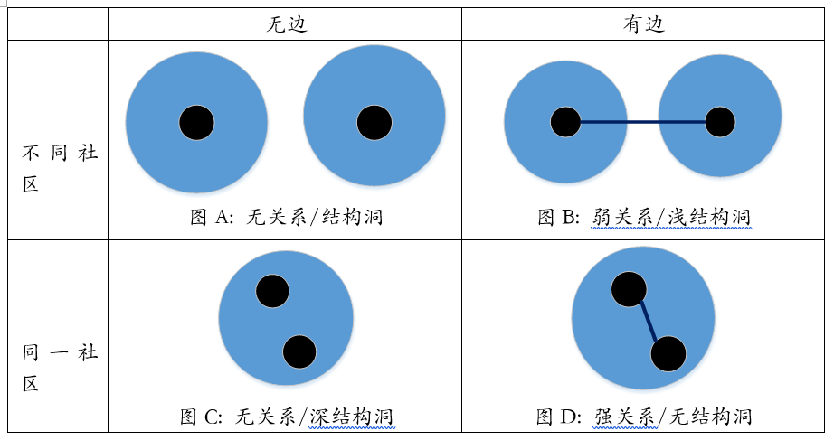
2.1、网络中的结构洞
1、结构洞和关系强度有关。//关系强度越低，越存在着结构洞。
第1列。无边：无关系的两个节点有结构洞。
第2列。有边：弱关系之间有浅结构洞，强关系之间没有结构洞。
2、结构洞和社区有关。
第1行。处于不同社区的两个节点，有结构洞。
第2行。深结构洞和没有结构洞都出现在同一社区的两个节点之间。
Notes:
结构洞。
1、结构洞和关系强度有关。//关系强度越低，越存在着结构洞。
第1列。无边：无关系的两个节点有结构洞。
第2列。有边：弱关系之间有浅结构洞，强关系之间没有结构洞。
2、结构洞和社区有关。
第1行。处于不同社区的两个节点，有结构洞。
第2行。深结构洞和没有结构洞都出现在同一社区的两个节点之间。

Slide 16
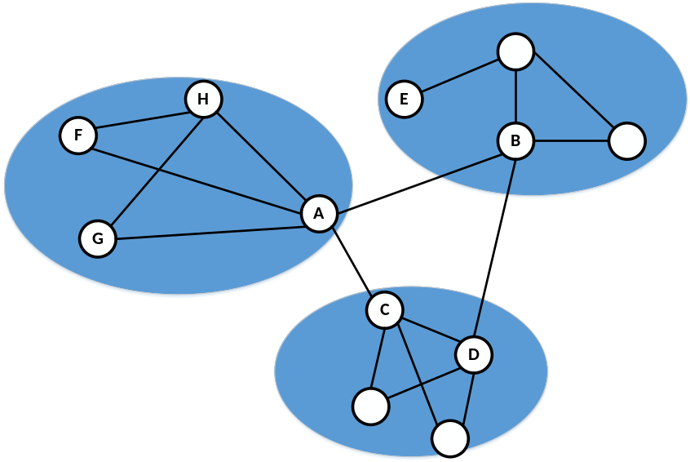
站在关系强度的角度。//关系强度越低，越存在着结构洞。
两个节点之间无边，且处于不同社区，有结构洞。例如：A和E。
两个节点之间无边，且处于同一社区，有深结构洞。例如：F和G，E和B。
两个节点是弱关系，有浅结构洞。例如：A和C，A和B。
两个节点是强关系，无结构洞。例如：A和H，A和G，A和F， C和D。
站在社区的角度。
处于不同社区的两个节点，有结构洞。 A和E， A和C，A和B。
处于同一社区，无边，有深结构洞。 F和G，E和B。
处于同一社区，有边，无结构洞。 A和H，A和G，A和F， C和D。

Slide 17
3.1、网络利益
玩家积极建设起来一个的ego网络，是为了获取更高的网络利益（信息利益、控制利益）。信息利益的本质是信息通路、先机、举荐。
你的ego网络为你提供了很多的路径（信息通路），信息沿着一些路径流动。
你的ego网络过滤向你传递的信息，让你获得先机。
你的ego网络合法化关于你的信息，举荐给别人。
一个拥有丰富的信息利益网络的玩家有以下的几种关系人：1、处于信息发布的地方。2、处于信息扩散的关键位置。
在不完全竞争下，你只有私人关系。拥有一个巨大而多样性的可信任的网络中，信息利益得以最大化。信任很重要，因为这关系到关系人之间的人情债。
Notes:
网络利益。
玩家积极建设起来一个的ego网络，是为了获取更高的网络利益（信息利益、控制利益）。信息利益的本质是信息通路、先机、举荐。
你的ego网络为你提供了很多的路径（信息通路），信息沿着一些路径流动。
你的ego网络过滤向你传递的信息，让你获得先机。
你的ego网络合法化关于你的信息，举荐给别人。
一个拥有丰富的信息利益网络的玩家有以下的几种关系人：1、处于信息发布的地方。2、处于信息扩散的关键位置。
在不完全竞争下，你只有私人关系。拥有一个巨大而多样性的可信任的网络中，信息利益得以最大化。信任很重要，因为这关系到关系人之间的人情债。

Slide 18
3.2、冗余关系人和非冗余关系人
如果你的两个关系人之间存在结构洞，他们就是你的非冗余关系人。否则，他们就是你的冗余关系人。如果你的两个关系人之间是强关系，他们就是你的冗余关系人。
例子。
对于目标节点A来说，B和C，G和F有结构洞，他们是A的非冗余关系人。
H和G，H和F是强关系，他们是A的冗余关系人。
Notes:
冗余关系人和非冗余关系人。
如果你的两个关系人之间存在结构洞，他们就是你的非冗余关系人。
如果你的两个关系人之间是强关系，他们就是你的冗余关系人。

Slide 19
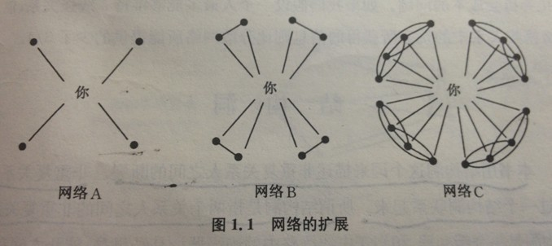
3.3、网络规模是个福祸双依的变量。
网络规模：你的ego网络的关系人的数量。
网络的有效规模：你的ego网络的非冗余的关系人的数量。
网络规模增加，意味着你有更多的关系人，你可以更多、更早地获取信息、举荐机会。如果只是增加网络规模而没考虑到网络的多样性，只会增加网络的维持成本。
增加网络规模，关键是要增加非冗余关系人的数量，而不是冗余关系人的数量。
Notes:
网络规模：你的ego网络的关系人的数量。
网络的有效规模：你的ego网络的非冗余的关系人的数量。
网络规模增加，意味着你有更多的关系人，你可以更多、更早地获取信息、举荐机会。如果只是增加网络规模而没考虑到网络的多样性，只会增加网络的维持成本。
增加网络规模，关键是要增加非冗余关系人的数量，而不是冗余关系人的数量。

Slide 20
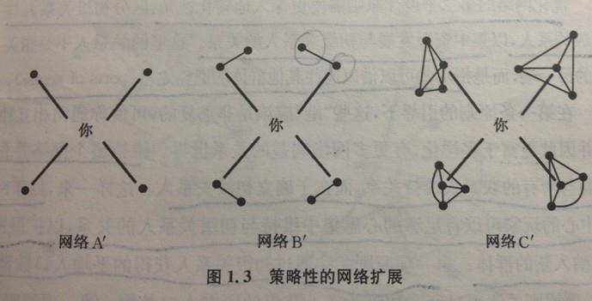
3.4、ego网络的优化
Ego网络的优化问题，就是尽可能增加网络信息来源的多样性，增加网络中的结构洞。
也就是，尽可能减少冗余关系人，增加非冗余的关系人。
例子：三个网络的信息利益相同。网络规模不同，维持成本相同。
Notes:
Ego网络的优化问题，就是尽可能增加网络信息来源的多样性，增加网络中的结构洞。
也就是，尽可能减少冗余关系人，增加非冗余的关系人。

Slide 21
3.5、网络优化：初级关系人和次级关系人
原理：在玩家的ego网络中，抛弃冗余关系人，保留非冗余的关系人。
方法
对玩家来说，每个社区都是独立的信息源。无论成员多少，都只是一个信息源。在每个社区中选择一个关系人，作为与该社区的初级关系人，集中精力维持和这个初级关系人之间的联系。将该社区中的其他关系人，弱化为通过初级关系人而间接联系的次级关系人。
非冗余关系人保证了信息来源的多样性。多个社区提供的信息更多，更好地保证了及时获悉趋利避害的机会。非冗余关系人是通过你联系起来的，你变成了将人们联接起来的人。这就给了你与他们合作的机会。
Notes:
网络优化。
原理：在玩家的ego网络中，抛弃冗余关系人，保留非冗余的关系人。
对玩家来说，每个社区都是独立的信息源。无论成员多少，都只是一个信息源。在每个社区中选择一个关系人，作为与该社区的初级关系人，集中精力维持和这个初级关系人之间的联系。将该社区中的其他关系人，弱化为通过初级关系人而间接联系的次级关系人。
非冗余关系人保证了信息来源的多样性。多个社区提供的信息更多，更好地保证了及时获悉趋利避害的机会。

Slide 22
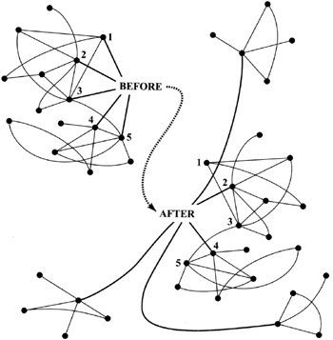
3.6、网络优化的示例
优化前：初级关系人：1,2,3,4,5
优化后：初级关系人：2,4
Notes:
优化网络的原则：区分初级关系人和次级关系人，以集中资源发展与初级关系人的关系。维持整个网络，并非需要与所有的人维持关系，而在于确立初级关系人。玩家集中精力发展与初级关系人的关系，以拓展网络，纳入更多的群体。

Slide 23
社区的优化有两种方式。饱和优化和效率优化。前者是和社区的每个成员发展关系。后者是维持初级关系人的关系。
信息向你传递的可能性只是依赖于你与该社区中的关系人之间的关系强度。
有时，在一个机会颇多的社区中，如果联接的密度降低了你通过关系获悉一个机会的可能性，那么增加在该从一个社区中获得网络利益的可能性取决于两个因素：你的关系人向你传递信息的可能性，以及信息被传递给关系人的可能性。社区中的关系人的数量就有价值。
Notes:
社区的优化有两种方式。饱和优化和效率优化。前者是和社区的每个成员发展关系。后者是维持初级关系人的关系。
从一个社区中获得网络利益的可能性取决于两个因素：你的关系人向你传递信息的可能性，以及信息被传递给关系人的可能性。信息向你传递的可能性只是依赖于你与该社区中的关系人之间的关系强度。
有时，在一个机会颇多的社区中，如果联接的密度降低了你通过关系获悉一个机会的可能性，那么增加在该社区中的关系人的数量就有价值。

Slide 24
3.7、渔翁得利的第三方
结构洞产生了信息利益、控制利益，使得某些玩家在关系谈判中占据优势。
社会学理论提供了第三方这个概念，用于描述人们从结构洞中获取控制利益。这就是渔翁得利的第三方，那些通过离间别人之间的关系而获利的人。
齐美尔分析了渔翁得利的第三方策略：在彼此冲突的多个玩家之间做第三方。在这些玩家之间做出选择，第三方就会获得控制利益。当第三方能够经营这些玩家之间的张力时，控制就出现了。
结构洞是第三方策略的背景，信息是第三方策略的关键。准确的、模糊的、或者是歪曲的信息被第三方操纵着在关系人之间流动。
在一种关系上，关于谁占上风如果是不确定的，就会给第三方以机会，使其可以通过激起对立的需求从而代理谈判以获取控制。
成功的第三方策略的应用，包括将愿意谈判的人组织起来，用充足的资源来保证彼此的利益都有实现的可能性，而不会让他们在避开第三方的情况下直接谈判。
Notes:
渔翁得利的第三方。
结构洞产生了信息利益、控制利益，使得某些玩家在关系谈判中占据优势。
社会学理论提供了第三方这个概念，用于描述人们从结构洞中获取控制利益。这就是渔翁得利的第三方，那些通过离间别人之间的关系而获利的人。
齐美尔分析了渔翁得利的第三方策略：在彼此冲突的多个玩家之间做第三方。在这些玩家之间做出选择，第三方就会获得控制利益。当第三方能够经营这些玩家之间的张力时，控制就出现了。
结构洞是第三方策略的背景，信息是第三方策略的关键。准确的、模糊的、或者是歪曲的信息被第三方操纵着在关系人之间流动。
在一种关系上，关于谁占上风如果是不确定的，就会给第三方以机会，使其可以通过激起对立的需求从而代理谈判以获取控制。
成功的第三方策略的应用，包括将愿意谈判的人组织起来，用充足的资源来保证彼此的利益都有实现的可能性，而不会让他们在避开第三方的情况下直接谈判。

Slide 25
3.8、角色丛
当没有冲突时，有时创造竞争也能导致第三方的出现。墨顿（Merton）的角色丛理论，利用角色冲突策略，制造第三方机会。
  处于网络中心的玩家，最初是处在冲突的中心，慢慢地变成了一个或多或少有影响力的旁观者，他的功能是通过角色丛强调网络成员之间的需求冲突，从而使得冲突成为他们的问题，而不只是他一个人的问题，由此变成解决他们的需求矛盾的问题 。
第三方策略的失败是可能的。当关系人意识到其他人的存在，他们就有足够的理由合作，以强迫你满足他们的一致性的需求。但是，如果成功了，你承担的压力会减轻，反而成为你控制谈判的一个因素。
Notes:
角色丛。
当没有冲突时，有时创造竞争也能导致第三方的出现。墨顿（Merton）的角色丛理论，利用角色冲突策略，制造第三方机会。
处于网络中心的玩家，最初是处在冲突的中心，慢慢地变成了一个或多或少有影响力的旁观者，他的功能是通过角色丛强调网络成员之间的需求冲突，从而使得冲突成为他们的问题，而不只是他一个人的问题，由此变成解决他们的需求矛盾的问题 。
二桃杀三士。

Slide 26
3.9、企业家
当你充分利用机会成为第三方时，你就是个字面意义上的企业家——从别人之间的关系中攫取利润的人。
企业家指称一种行为，第三方就是一个成功的企业家。第三方能够在谈判中获取价值。
一个玩家网络里的结构洞越丰富，企业家机会就越多，信息利益和控制利益越多。
当玩家网络的结构洞增长起来时，与他人建立谈判关系的企业家行为就成为一种生活方式。一个充满企业家机会的网络，就把你变成企业家。
Notes:
企业家。
当你充分利用机会成为第三方时，你就是个字面意义上的企业家——从别人之间的关系中攫取利润的人。
企业家指称一种行为，第三方就是一个成功的企业家。第三方能够在谈判中获取价值。
一个玩家网络里的结构洞越丰富，企业家机会就越多，信息利益和控制利益越多。
当玩家网络的结构洞增长起来时，与他人建立谈判关系的企业家行为就成为一种生活方式。一个充满企业家机会的网络，就把你变成企业家。
知人。会用人。

Slide 27
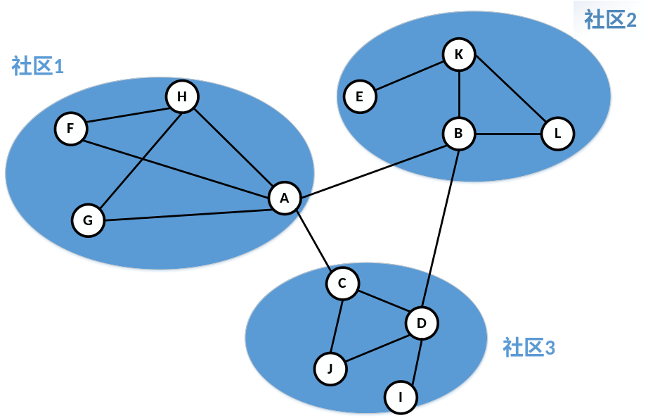
4.1、初级结构洞和次级结构洞
对于一个玩家，每个初级关系人是通向一个冗余的次级关系人社区的入口。
初级关系人之间的结构洞叫初级结构洞。次级关系人社区内部的结构洞叫次级结构洞。
谈判中的最终威胁是退出。从初级关系人变成陌生人。这种威胁依赖两个因素：1、一定有可替代项，这就是你的次级关系人，他们相对初级关系人是冗余，但也能替代初级关系人。2、在次级关系人社区中必须有结构洞。如果目前的初级关系人没有替代者，他就可以随心所欲地提出要求。
对于A来说，F和G，B和C之间的结构洞为初级结构洞。
B和E，C和I的结构洞为次级结构洞。
Notes:
初级结构洞和次级结构洞。
对于一个玩家，每个初级关系人是通向一个冗余的次级关系人社区的入口。
初级关系人之间的结构洞叫初级结构洞。次级关系人社区内部的结构洞叫次级结构洞。
谈判中的最终威胁是退出。从初级关系人变成陌生人。这种威胁依赖两个因素：1、一定有可替代项，这就是你的次级关系人，他们相对初级关系人是冗余，但也能替代初级关系人。2、在次级关系人社区中必须有结构洞。如果目前的初级关系人没有替代者，他就可以随心所欲地提出要求。

Slide 28
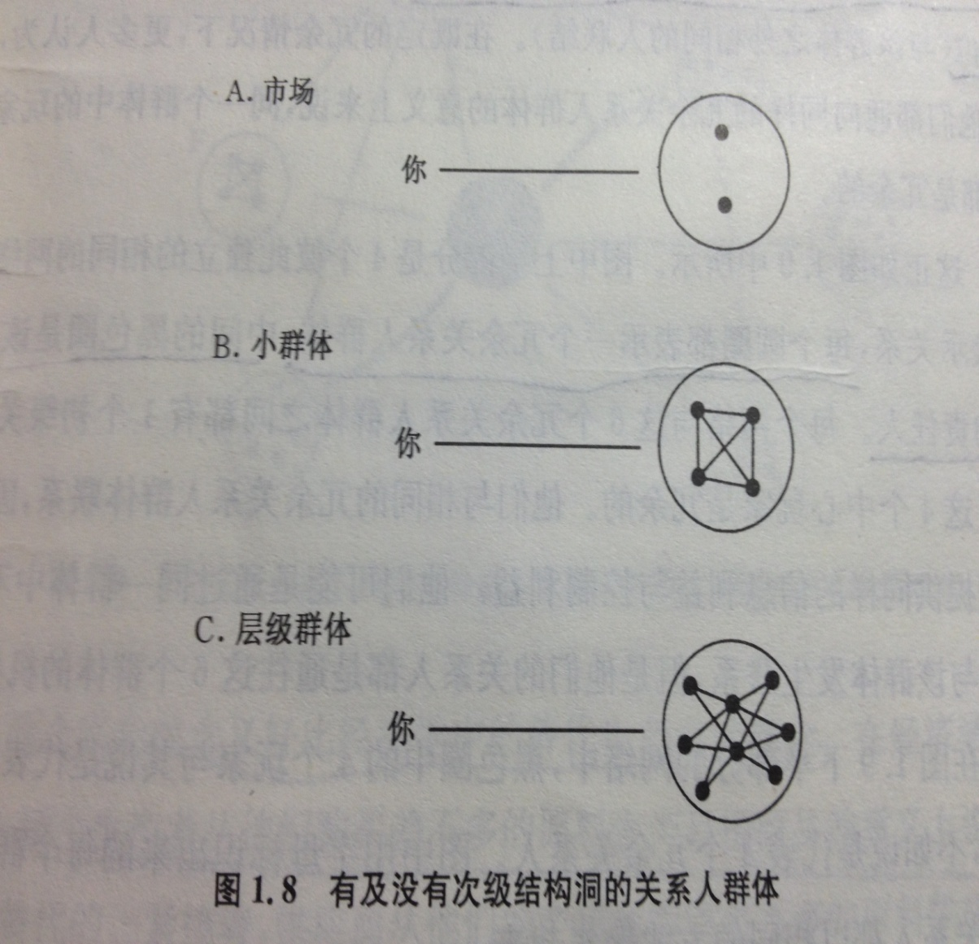
例子
A
  买家与卖家之间的谈判。
  有结构洞可以利用。
B
  冗余的关系人之间有强关系。
  缺乏结构洞。
C
  卖家内部存在层次结构。
  高级人物之间有结构洞可用

Slide 29
结构自主性
玩家的投资利益为：对一个初级关系人投资的时间和精力乘以回报率。一个玩家的企业家机会需要满足以下的条件：1、玩家投资了相当多的时间和精力维持与初级关系人的关系。2、该初级关系人身边存在着次级结构洞可以确保一个高的投资回报率。
回报率是竞争的社会结构的关键，就是满足一下几个条件的产物：1、该玩家网络中有很多初级结构洞。2、该初级关系人通向的社区内部存在着很多次级结构洞。
玩家周围也存在着结构洞。如果关系人周围的结构洞向玩家提供了信息利益和控制利益，那么关系人也可以利用玩家周围的结构洞来为自己谋取利益。因此你需要和同事处好关系，以防范被第三方策略离间。这些考虑综合起来，就是结构自主的概念。
他们自己一端没有结构洞，而在关系的另一端有丰富的结构洞，那么他就是结构自主者。有关系的玩家处于关系中的这样的位置：这些玩家就处于网络中获取信息利益、控制利益的最佳位置。
拥有最优化结构洞网络的玩家，那些拥有高度结构自主性的玩家，享有更高的投资回报率。因此他们知道、参与、控制更多的回报机会。
Notes:
结构自主性。
玩家的投资利益为：对一个初级关系人投资的时间和精力乘以回报率。一个玩家的企业家机会需要满足以下的条件：1、玩家投资了相当多的时间和精力维持与初级关系人的关系。2、该初级关系人身边存在着次级结构洞可以确保一个高的投资回报率。
回报率是竞争的社会结构的关键，就是满足一下几个条件的产物：1、该玩家网络中有很多初级结构洞。2、该初级关系人通向的社区内部存在着很多次级结构洞。
玩家周围也存在着结构洞。如果关系人周围的结构洞向玩家提供了信息利益和控制利益，那么关系人也可以利用玩家周围的结构洞来为自己谋取利益。因此你需要和同事处好关系，以防范被第三方策略离间。这些考虑综合起来，就是结构自主的概念。
他们自己一端没有结构洞，而在关系的另一端有丰富的结构洞，那么他就是结构自主者。有关系的玩家处于关系中的这样的位置：这些玩家就处于网络中获取信息利益、控制利益的最佳位置。

